Slide 1
Activités de l’équipe GCSP du Laboratoire G-SCOP Sciences pour la Conception, l’Optimisation et la Production de Grenoble UMR CNRS 5272

Slide 2
Sommaire
Le laboratoire GSCOP –
Activités de recherche de l’équipe
Activités en Sûreté de fonctionnement
Evolution des travaux sur la Maintenance
Développements autour du Diagnostic
Perspectives de recherche

Slide 3
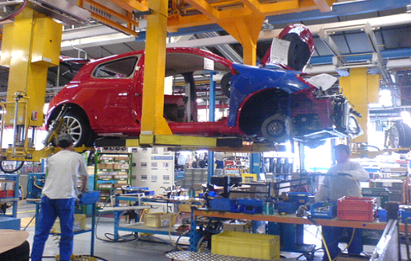
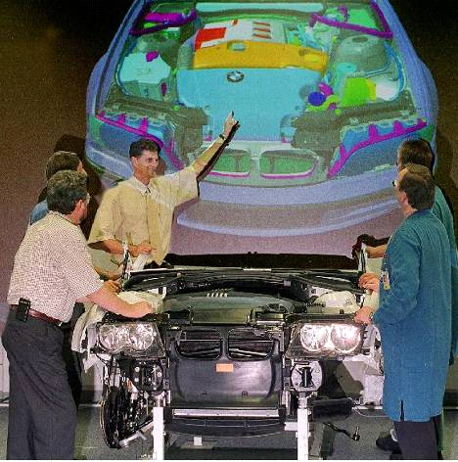
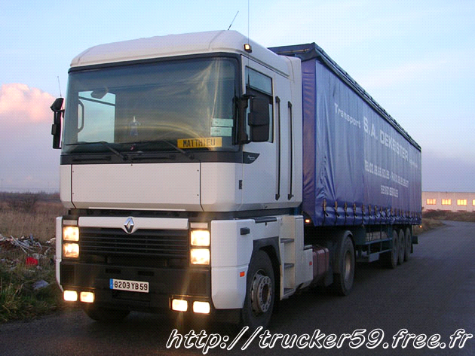
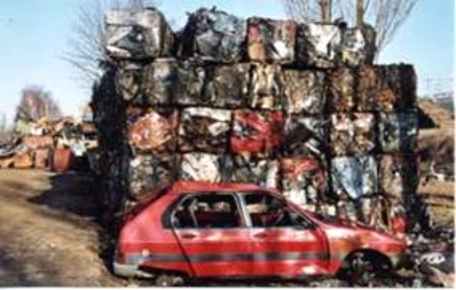
GSCOP - Un laboratoire pluridisciplinaire
Un laboratoire allant de la conception des produits à la gestion des systèmes de production
s’appuyant sur de fortes compétences en optimisation
Pour répondre aux défis scientifiques posés par les mutations du monde industriel
Production
Effectifs : ~ 170 personnes
56 Chercheurs et Enseignants-Chercheurs
5 autres enseignants-chercheurs (PAST et Emérite)
16 administratifs et techniques (pour 12,9 ETP)
~ 70 doctorants
~ 25 Post-docs, invités,…
+ ~ 50 stagiaires par an
Design
Distribution
Use
End-of-life processing

Slide 4
Structuration scientifique
2 pôles
Optimisation
et Syst. de Prod.
Conception Intégrée
Optimisation Combinatoire
Système d’Information, conception RobustE des Produits
Recherche Opérationnelle pour
les Systèmes de Production
Conception Collaborative
Gestion et Conduite des
Systèmes de Production
Conception Produit /Process

Slide 5
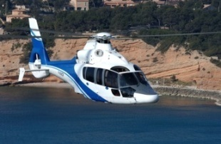
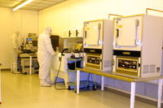
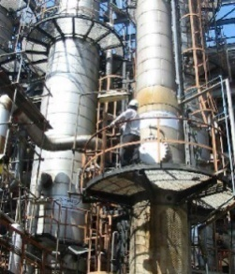
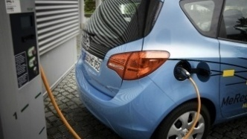
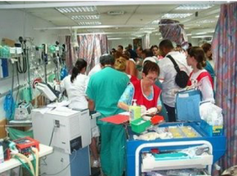
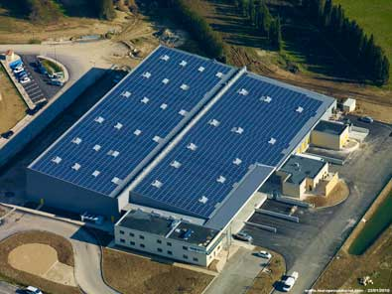
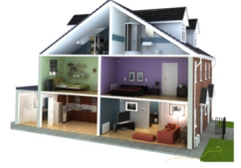
Gestion et Conduite des Systèmes de Production (GCSP)
Pour les systèmes de production de biens et de services dynamiques soumis à des incertitudes, comment aider à la prise de décisions pour garantir de bonnes performances malgré les incertitudes ?
MODÉLISATION – ANALYSE - OPTIMISATION
Stochastiques Réseaux de Files d’Attente, Réseaux de Petri Stochastiques, Chaînes de Markov, Simulation, Processus de Décision Markovien, …
Déterministes Programmes Linéaires, Automates, RdP, Raisonnement logique, Modèles par intervalles…
Aspects génériques
&
Problématiques industrielles

Slide 6
Thèmes de recherche
Conduite robuste de flux
Evaluation de performances
Gestion des stocks
Optimisation des flux dans les chaînes logistiques
Gestion des flux physiques et énergétiques
proposer des méthodes d’aide à la décision pour améliorer les performances du système
Sûreté et maîtrise des risques
concevoir un système de pilotage garantissant que le système fonctionne comme spécifié, malgré l’occurrence des aléas
Supervision - reconfiguration
Diagnostic
Maintenance
Gestion des risques

Slide 7
Activités de recherche en sûreté
Modélisation
Analyse
Evaluation: Analytique - Simulation
SURVEILLANCE
Exploitation de données
DIAGNOSTIC
MAINTENANCE
BOITE A OUTILS
Composants,
Données &
information
RdP
PCA
AdD
Dynami.
Détection
Diagnostic
Pronostic
AdD
Objectif
Améliorer la disponibilité
Éviter les défaillances
Minimiser les côuts
AMDEC
DDF
CdM
DDF
Dyna.
Proces.
Stochast
Auto.
Hyb.
Genetic
Algo.
Automate
Tempori.
Observa.
D’état
Physique
Degrad.
résidus
Aide
décision
Bond
Graph
RFA

Slide 8
Activités de recherche en Maintenance
Evaluation: Analytique - Simulation
SURVEILLANCE
DIAGNOSTIC
MAINTENANCE
Modélisation
Analyse
Exploitation de données
Développements Théoriques Amélioration de la disponibilité et minimisation des coûts | Applications
Outils RdPS CdM RFA | Aide à la maintenance des systèmes avioniques Thèse CIFRE - Eurocopter S. Ghellam(2006)
4 Thèses: O. Daniel(1995), C. Sassine (1998), R. Abbou (2003), Allali (2011)
Maintenance intégrée
Maintenance centralisée
Maintenance distribuée

Slide 9
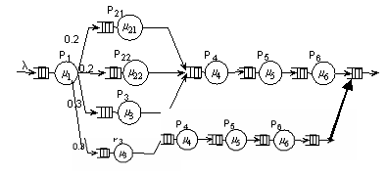
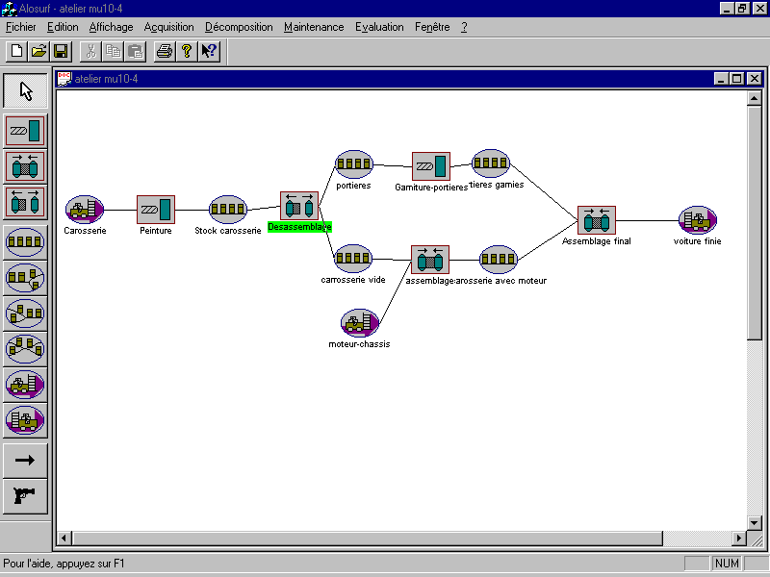
Evolution des travaux
Vers la e-maintenance
Site 1
Site i
Maintenance Distribuée Maintenance de plusieurs sites
mutualisation et le partage des ressources
…
Objectif: planification des tâches de Mce dimensionnement et évaluation des coûts.
Maintenance Centralisée Maintenance d'un site,
Processus de réparation
Atelier de Maintenance
Outil: RFA
Objectif: conception, dimensionnement et optimisation des coûts.
0.7
Poste de
réparation P2
Assemblage
Pi+2
Tests
Pi+3
Diagnostic
P1
Réglage
Pi+1
0.3
Poste de
réparation Pj
Résultat: minimisation du temps de séjour.
Maintenance Intégrée Intégration de différentes Politique de maintenance – Aide à la décision
Site de production
Poste de
réparation Pi
Réglage
Pi+1
Assemblage
Pi+2
λ
AdM
Objectif: intégration de politiques de Mce
Outil: RdPS- RdPT➔ RdPSG
Site de production
Résultat:  disponibilité
+ Maintenance
S.M.A.D.
Sûreté de fonctionnement Performances:Disponibilité
Productivité
Objectif: Evaluation des performances de sûreté
Outil: RdPS
Résultat: Amélioration de la disponibilité
ALOSURF

Slide 10
Développements autour du Diagnostic
Modélisation
Analyse
Evaluation: Analytique - Simulation
SURVEILLANCE
DIAGNOSTIC
MAINTENANCE
Exploitation de données
Développements Théoriques ↘ retard de localisation ↘ taille des ambigüités | Applications
Outils Automates temporisés Arbres de défaillance dynamiques | Règles de diagnostic Ambigüités de localisation Identification de la signature normale 3 Thèse CIFRE – Eurocopter Ghellam (2006) Lefebvre (2009) & P. Bect (2013)
5 Thèses: H. Rayhane (2004), K. El Sahmarani (2008) M. Knotek (2006) - B. Suiphon (en cours, 2ème année) – M.A. Haj Kacem (en cours, 1ère année)
Détection et Isolation de pannes
Élaboration des règles de diagnostic
Contrôle et gestion de l’obsolescence

Slide 11
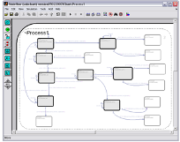
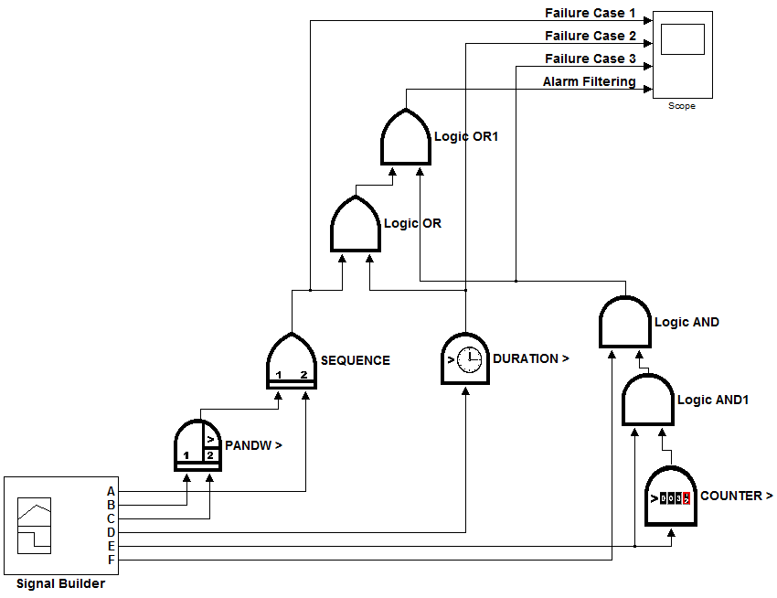
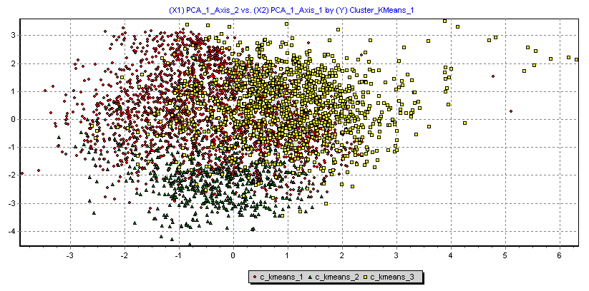
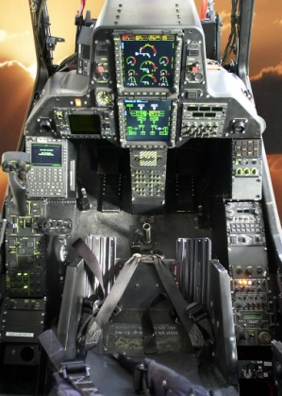
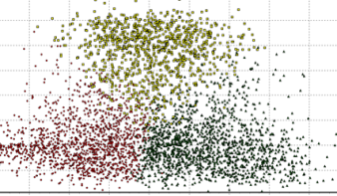
Evolution des travaux
Surveillance des équipements de production:
modèle : automate à 3 états
Diagnostic des systèmes
modèle : automates temporisés
Développements
Théoriques
Localisation des défaillances
modèle : arbre de défaillance dynamique
Ordonnancement des BIT
Approche probabiliste
2004
2006
2008
2010
2012
2014
…
Caractérisation du fonctionnement « normal »
Exploitation des données: ACP
Applications
Exploitation des BIT Filtrage des alarmes
modèle : A.T. & AdDDY
Suivi de dégradation des équipements avioniques
modèle thermomécanique – physique de la défaillance

Slide 12
Perspectives de recherche
Thèse en cours,
Diagnosticabilité -Testabilité
Modèles de dégradation de systèmes mécatroniques
Contrôle de l’obsolescence
Maintenance prédictive - seuillage
Automate hybride pour le diagnostic
Propagation des incertitude dans les modèles d’A.T.
Evaluation de la probabilité des sommet pour les arbres de défaillance dynamiques
…

